Slide 1
Bachelor Informatik Wintersemester 23/24 Alexander Duesing & Marcel Döinghaus

Slide 2
Fakultät für Mathematik und Naturwissenschaften
Willkommen an der Universität Wuppertal
Bachelor Informatik
Alexander Duesing & Marcel Döinghaus

Slide 3
Die Fachschaft
Homepage: www.fsmathe.uni-wuppertal.de
Email: fsmathe@uni-wuppertal.de
Raum: D.13.05
Instagram: Fsmatheinfobuw
Moodle: https://moodle.uni-wuppertal.de/course/view.php?id=20060
Discord: https://discord.gg/vj5gNQKSM5
Bachelor Informatik
Alexander Duesing & Marcel Döinghaus

Slide 4
Der Unialltag
Einzelkämpfer sind aufgeschmissen! Zum Lernen solltet ihr Euch zusammenschließen!
Akademische Viertelstunde:
c.t.: cum tempore (viertel nach)
s.t.: sine tempore (Punkt)
Vorlesungszeit 10-12h bedeutet: Beginn 10:15h, Ende 11:45h
Anwesenheit in Vorlesungen ist keine Pflicht, aber sehr zu empfehlen.
Anwesenheit in den Übungen ist zu empfehlen.
Am Ende des Semesters folgt (meist) eine Klausur.
Bonuspunkte/Zulassung können/müssen u. U. durch Übungszettel erworben werden.
Bachelor Informatik
Alexander Duesing & Marcel Döinghaus

Slide 5
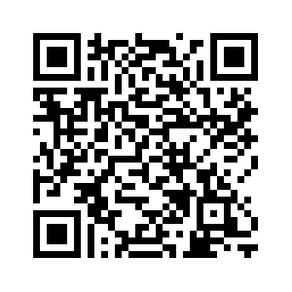
Prüfungsordnungen
Die Prüfungsordnung ist Euer Vertrag mit der Uni.
Enthält alle wichtigen Details zu Eurem Studium.
Versionen:
https://bscw.uni-wuppertal.de/pub/bscw.cgi/d11458319/am19031.pdf
Prüfungsamt: Philipp Depiereux T.12.17
https://www.zpa.uni-wuppertal.de/de/studiengaenge/bachelor-of-science/bsc-informatik-po-2019/
Prof. Dr. Bolten: bolten@uni-wuppertal.de
Bachelor Informatik
Alexander Duesing & Marcel Döinghaus

Slide 6
Moodle
Digitale Kurse
Skripte
Teilweise Abgabe von Materialien
https://moodle.uni-wuppertal.de/
Häufig als Kommunikationsmittel benutzt
Bachelor Informatik
Alexander Duesing & Marcel Döinghaus

Slide 7
Mathewerkstatt
D.13.08
Vorlesungszeit: Montag bis Freitag, 10-17 Uhr
Vorlesungsfreie Zeit: Montag bis Freitag, 10-16 Uhr
Zusätzliche Übungsaufgaben
persönliche Hilfe zu euren mathematischen Fragen
betreutes Lernen
https://www.mathewerkstatt.uni-wuppertal.de/
Bachelor Informatik
Alexander Duesing & Marcel Döinghaus

Slide 8
Programmierwerkstatt
FD.E.06
generellen Programmierkonzepten,
Übungsaufgaben,
der Klausurvorbereitung
Alle Infos im Moodle Kurs
https://fk6.uni-wuppertal.de/de/studium/im-studium/programmierwerkstatt/
Bachelor Informatik
Alexander Duesing & Marcel Döinghaus

Slide 9
Lernhilfen
OSAKA
online-self-assessments — online-kurs-angebote
www.osaka.uni-wuppertal.de
OMB+
Online Mathematik Br ̈uckenkurs
www.ombplus.de
Bachelor Informatik
Alexander Duesing & Marcel Döinghaus

Slide 10
Leistungspunkte
120 LP aus ”Informatik Grundlagen“
10 - 15 LP aus ”Wahlpflichtbereich Informatik“
9 LP aus ”Professionalisierung“
15 LP f ̈ur die ”Bachelor-Thesis“
Rest dem gewählten Anwendungsfach
Ausnahme ist hier Mathematik, dazu gleich mehr
Bachelor Informatik
Alexander Duesing & Marcel Döinghaus

Slide 11
Anwendungsfach
Physik
Elektrotechnik
Mathematik
Wirtschaftswissenschaften
Bachelor Informatik
Alexander Duesing & Marcel Döinghaus

Slide 12
Mathematik
Analysis 1
Grundlagen der Mathematik
Einführung in die Informatik und Programmierung
Grundzüge der technischen Informatik
Einführung in die Ausbildungsrechner!
Alle Module sind bei Studilöwe/Moodle zu finden
Bachelor Informatik
Alexander Duesing & Marcel Döinghaus

Slide 13
Mathematik
Diese Module entfallen: - Mathematik A & B - Mathe f ̈ur Informatiker I & II
Bachelor Informatik
Alexander Duesing & Marcel Döinghaus

Slide 14
Mathematik
Musterstundenplan
 | Montag | Dienstag | Mittwoch | Donnerstag | Freitag
8-10 |  | Info 1 |  | Info 1
10-12 | GdM |  | Analysis 1 | GdM | Analysis 1
12-14 |  |  |  | GdTI
14-16 |  | Info 1 Tutorium | GdTI
16-18 |  |  | Ana 1 Tutorium
GdTI = Grundzüge der technischen Informatik
Info 1 = Einführung in die Informatik und Programmierung
GdM = Grundlagen der Mathematik
Bachelor Informatik
Alexander Duesing & Marcel Döinghaus

Slide 15
Physik, Elektrotechnik & Wirtschaftswissenschaften
Mathematik A
Grundlagen der technischen Informatik
Einführung in die Informatik und Programmierung
Elektrotechnische Grundlagen der Informatik
Einführung in die Ausbildungsrechner!
Alle Module sind bei Studilöwe/Moodle zu finden
Bachelor Informatik
Alexander Duesing & Marcel Döinghaus

Slide 16
Physik, Elektrotechnik & Wirtschaftswissenschaften
Pflichtmodule Physik
Klassische Mechanik und Wärmelehre
Elektrizität, Wellen und Optik
Pflichtmodule Wirtschaftswissenschaften
Grundzüge der Betriebswirtschaftslehre I und II
Bachelor Informatik
Alexander Duesing & Marcel Döinghaus

Slide 17
Physik, Elektrotechnik & Wirtschaftswissenschaften
Musterstundenplan
 | Montag | Dienstag | Mittwoch | Donnerstag | Freitag
8-10 |  | Info 1 |  | Info 1
10-12 |  |  | Mathe A | Mathe A | Mathe A
12-14 | EGI | EGI |  | GdTI
14-16 | EGI | Info 1 Tutorium | GdTI
16-18
GdTI = Grundzüge der technischen Informatik
Info 1 = Einführung in die Informatik und Programmierung
EGI = Elektrotechnische Grundlagen der Informatik
Bachelor Informatik
Alexander Duesing & Marcel Döinghaus

Slide 18
Weitere Veranstaltungen in der O-Woche
 | Montag | Dienstag | Mittwoch | Donnerstag | Freitag
8:00
10:00 |  | Frühstück (11 Uhr)
12:00
14:00 |  | Uni-Ralley |  | Rechner-einführung 1 | Rechner-einführung 2
16:00 | Spieleabend |  |  | Flunkyball | Scotland Yard
18:00 |  | Kneipentour
20:00
22:00 |  |  | Ersti Party Underground
Bachelor Informatik
Alexander Duesing & Marcel Döinghaus

Slide 19
Weitere Veranstaltungen in der O-Woche
Bachelor Informatik
Alexander Duesing & Marcel Döinghaus

Slide 20
Noch Fragen ?
Bachelor Informatik
Alexander Duesing & Marcel Döinghaus

Slide 21
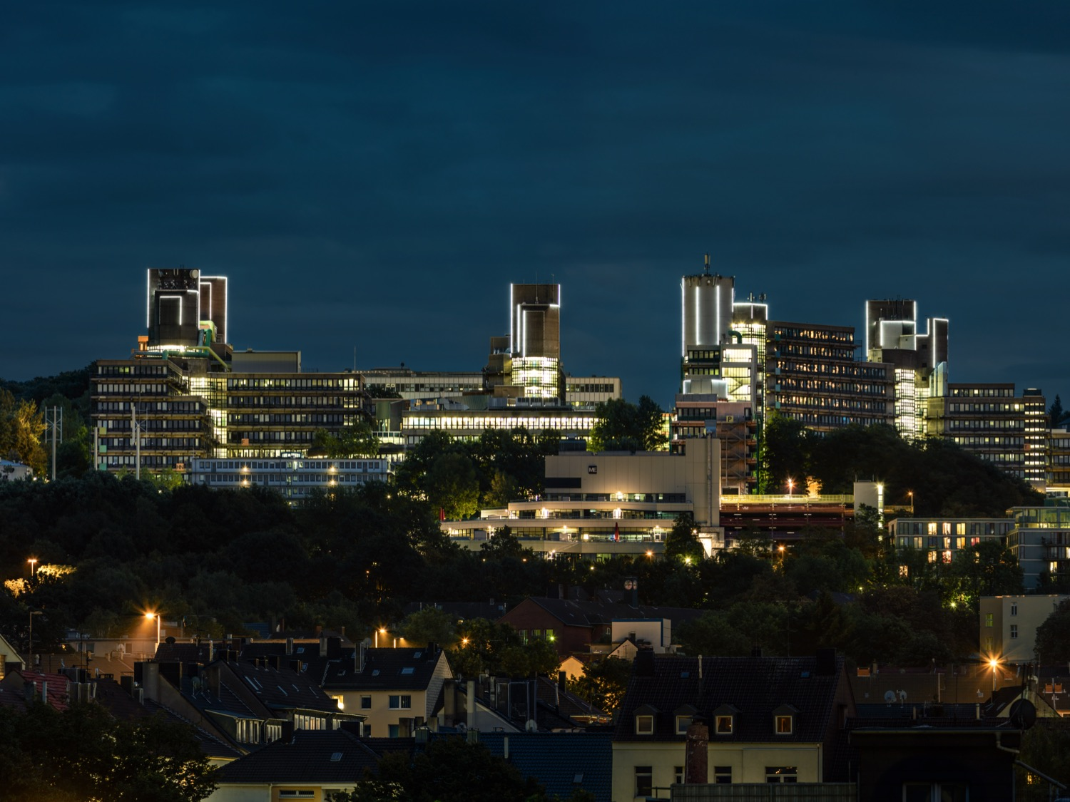
Danke
Bachelor Informatik
Alexander Duesing & Marcel Döinghaus

